Slide 1
GEOPOLITICA E PAESI MEDITERRANEI
Prof.ssa Simona Epasto

Slide 2
NAGORNO KARABAKH

Slide 3
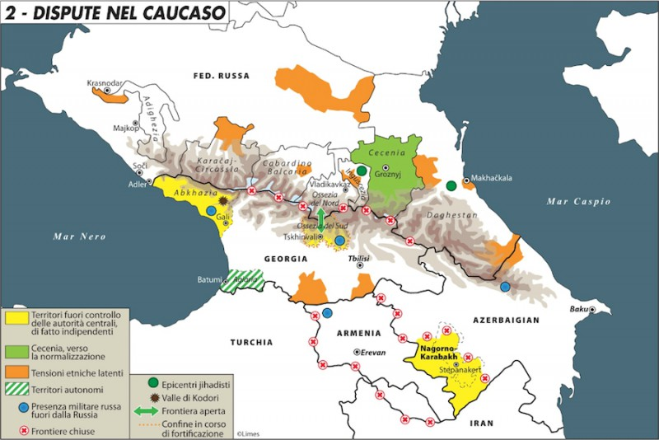

Slide 4
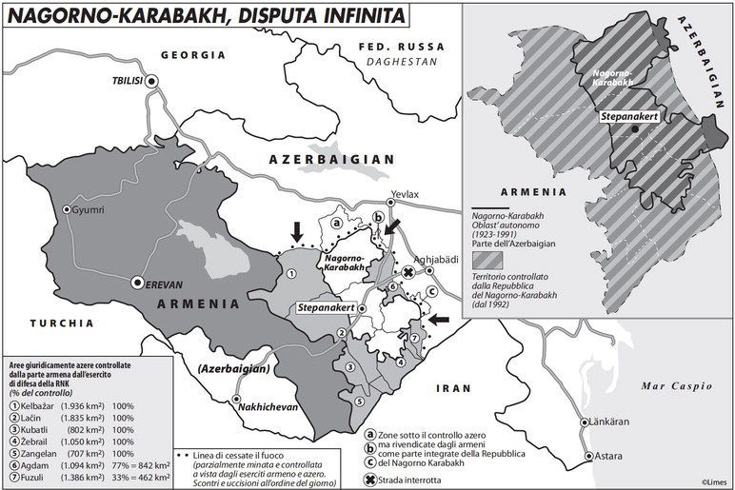

Slide 5
Guerra in Nagorno-Karabakh
Il ministero della Difesa dell’Azerbaigian ha comunicato l’avvio di una “operazione antiterrorismo” volta a “ripristinare l’ordine costituzionale” nella regione indipendentista del Nagorno-Karabakh (Artsakh).
A giustificare l’intervento militare vi sarebbe la morte di quattro militari e due civili nel distretto di Khojavend (Azerbaigian), dovuta all’esplosione di una mina anticarro che secondo Baku sarebbe stata piazzata da ribelli armeni.
I bombardamenti con droni kamikaze e artiglieria hanno colpito fin da subito Stepanakert, capitale della Repubblica dell’Artsakh internazionalmente non riconosciuta.
Scopo di Baku è distruggere le batterie antiaeree e i sistemi per la guerra elettronica per agevolare la copertura aerea per l’avanzata dell’Esercito.
Le Forze di Difesa locali denunciano il chiaro tentativo azero di penetrare con i propri mezzi blindati nella regione etnicamente abitata da armeni.

Slide 6
Guerra in Nagorno-Karabakh
I mezzi militari delle Forze armate dell’Azerbaigian, precedentemente ammassati lungo i confini del Nagorno-Karabakh e dell’Armenia con il pretesto delle esercitazioni militari e ora impiegati nella “operazione antiterrorismo”, sono contrassegnati da una A capovolta. Il simbolo matematico del quantificatore universale (∀) – che deve la propria grafica alla parola inglese All (tutto), quasi a sottolineare le intenzioni massimaliste di Baku – ricorda la Z impiegata dalle forze di invasione della Russia per la “operazione militare speciale” in Ucraina. Il simbolo ∀ è immediatamente assurto a segno distintivo dei sostenitori/propagandisti dell’iniziativa militare azerbaigiana. Il modus operandi della nazione turcica ricalca in effetti quello adottato da Mosca nel febbraio 2022.
L’Azerbaigian si è a lungo preparato per questo conflitto armato, come testimonia il blocco economico totale della regione.
Alla popolazione civile che abita nel Nagorno-Karabakh è infatti negato da mesi l’accesso a qualsiasi bene di importazione, compresi cibo e medicinali. Nel Nagorno-Karabakh aleggia lo spettro di una nuova pulizia etnica a discapito degli armeni, che costituisco la quasi totalità degli abitanti. Lo stesso primo ministro dell’Armenia Nikol Pashinyan ha più volte denunciato un tale rischio nella contesa regione montuosa: “Non stiamo parlando di una preparazione al genocidio, ma di un processo di genocidio in corso”. Il capo del governo di Erevan ha comunque messo in chiaro che l’Armenia non entrerà in guerra contro l’Azerbaigian per il Nagorno-Karabakh, causando la protesta al grido di “Pashinyan traditore” di fronte al parlamento dei cittadini vicini alla linea interventista a difesa dei connazionali dell’exclave.

Slide 7
LE RADICI E LE CONSEGUENZE
Storia della contesa tra Armenia e Azerbaigian. Una questione identitaria e sentimentale, gravida di conseguenze geopolitiche. La Russia non è più l’unica potenza del Caucaso (2020).
La vittoria dell’Azerbaigian nei recenti scontri (2020) con l’Armenia per il controllo della regione del Nagorno Karabakh segna uno slittamento notevole negli equilibri del Caucaso.
Riflesso in primo luogo dall’inedita centralità assunta dal conflitto, evoluto da marginale guerra di successione sovietica a teatro di confronto di prossimità tra le tre potenze regionali: Turchia, Russia e Iran.
Durante la guerra del 1992-94, innescata dal collasso dell’Unione Sovietica ma di fatto in corso dalla fine degli anni Ottanta, il coinvolgimento esterno fu minimo. La Turchia non inviò all’Azerbaigian neppure un elicottero per il trasporto dei feriti; la Russia intervenne diplomaticamente solo nel maggio 1994 per certificare l’avvenuta conquista da parte armena dell’intero Nagorno Karabakh e di sette distretti adiacenti, tra cui lo strategico corridoio di Laçin, che connette la regione contesa all’Armenia.
Nel complesso, Erevan riuscì a occupare circa il 10% del territorio nazionale azero.

Slide 8
LE RADICI E LE CONSEGUENZE
Da allora, il coinvolgimento delle potenze che si sono autointestate la gestione della crisi – Stati Uniti, Russia e Francia – è stato trascurabile. Il Gruppo di Minsk, da esse composto, non ha mai assunto alcuna iniziativa di rilievo, neppure scenografico. Segno della marginalità geopolitica della regione, invece centrale nell’immaginario di azeri e armeni.
Per gli armeni il Nagorno Karabakh incarna l’indipendenza dell’Armenia, la continuità storica della propria tradizione statuale. L’area montagnosa entra nella disponibilità del regno d’Armenia quantomeno nel IV secolo a.C. e nella narrazione nazionalista viene descritta come il solo territorio a maggioranza armena scampato alla dominazione persiana, dunque l’unico ad aver preservato inalterata la propria identità.

Slide 9
LE RADICI E LE CONSEGUENZE
La conformazione demografica della regione non viene sconvolta dall’irruzione dei turchi nel Caucaso, ben avviata quando ancora l’Anatolia era terra relativamente incognita.
La distruzione di Ani (capitale storica del regno d’Armenia) da parte di sultan Alparslan risale al 1064, dunque a sette anni prima della battaglia di Manzicerta, la vittoria nella quale aprì ai turchi le porte della penisola.
Malgrado il Nagorno Karabakh rientri spesso nei confini degli emirati, canati e consociazioni dinastiche costituiti dai turchi in Azerbaigian – valvola di sfogo per i turcomanni indisciplinati in epoca selgiuchide e poi base di dinastie locali con ambizioni regionali come gli Akkoyunlu – l’elemento autoctono resta profondamente armeno.
Nel XIV emerge una sorta di entità autonoma poi riconosciuta come tale all’inizio del XVI secolo dall’impero safavide, che al netto di alcuni interludi ottomani controlla la regione per i successivi tre secoli.

Slide 10
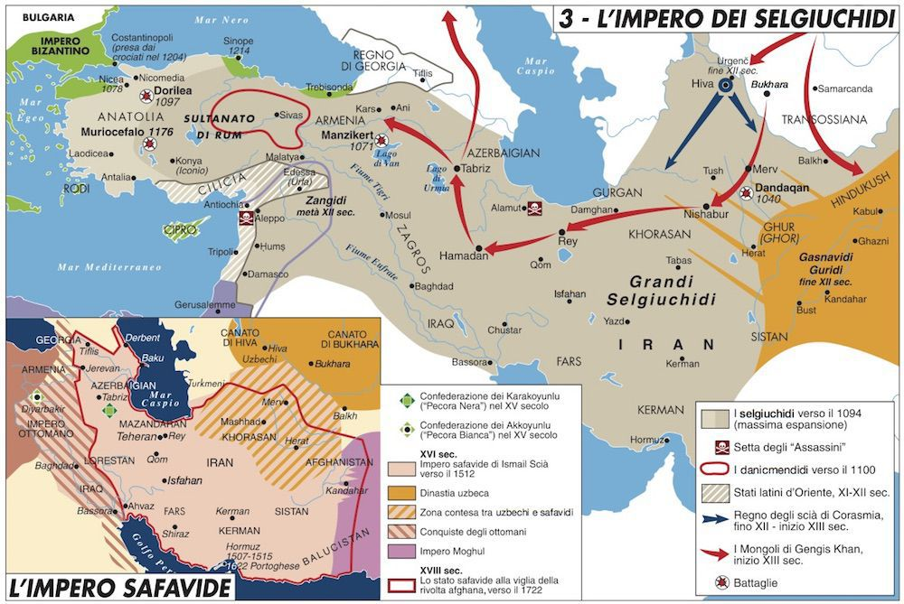

Slide 11
LE RADICI E LE CONSEGUENZE
Gli equilibri demografici cambiano radicalmente solo tra la fine del XVIII e l’inizio del XIX secolo, quando l’elemento azero comincia ad affluire copiosamente nella regione. Nasce il canato del Karabakh, con capitale a Şuşi, sull’altura che attualmente domina Stepanakert: una delle numerose formazioni statuali turche nel Caucaso, tra cui figura persino un canato basato a Erevan.
I flussi umani che accompagnano la conquista degli azeri – “musulmani” nei censimenti – stravolgono il tessuto demografico locale, non solo nel Nagorno Karabakh.
Nel 1823 la popolazione di Şuşi è composta al 91% da turchi, che diventano maggioranza anche nel canato di Erevan. La completa turchizzazione del Caucaso meridionale viene impedita dall’irruzione dei russi, avviata nel 1801 con l’annessione della Georgia. Nel decennio successivo San Pietroburgo occupa uno a uno gli emirati costituiti dai turchi tra Armenia e Azerbaigian. L’imposizione del giogo russo viene sancita dall’esito delle due guerre russo-persiane del 1812-13 e del 1826-28 e degli accordi che vi posero fine, i trattati del Gülistan (1813) e di Türkmençay (1828).
I russi, impegnati militarmente anche e soprattutto contro gli ottomani, temono la saldatura tra questi ultimi e gli azeri sunniti del Caucaso, che vengono dunque costretti a migrare verso l’Anatolia, mentre i loro connazionali sciiti prendono la via della Persia. Contestualmente, la Russia favorisce un corposo flusso di armeni, che nel 1880 tornano maggioranza assoluta nel Nagorno Karabakh. Gli scontri del 1918-1920, innescati dalla rivoluzione bolscevica del 1917, consolidano questa tendenza: nel 1921 gli armeni rappresentano il 96% della popolazione regionale.

Slide 12
LE RADICI E LE CONSEGUENZE
Questo dato indusse la sezione caucasica del Partito comunista a inserire il Nagorno Karabakh nei confini della Repubblica socialista sovietica di Armenia nel luglio di quello stesso anno. Decisione immediatamente rovesciata per volere di Stalin, che impose l’inclusione della regione a maggioranza armena nella Repubblica socialista sovietica dell’Azerbaigian con uno status di autonomia. Una delle prime manifestazioni della politica delle nazionalità in seguito perseguita dal leader sovietico, volta a minare la capacità dei gruppi nazionali dell’impero di agire come entità unitarie e a cooptare settori chiave di ogni minoranza etnica. In questo caso, gli armeni del Nagorno Karabakh. Si generano così le dinamiche demografiche che nel 1979 avrebbero portato gli azeri a costituire un quarto della popolazione locale.
La reazione degli armeni è violenta, ma la presa sovietica sul Caucaso impedisce che gli scontri del 1963 e del 1968 evolvano in guerra aperta. Invece nel febbraio 1988 il soviet della Repubblica autonoma del Nagorno Karabakh approva una dichiarazione che prevede l’incorporazione dell’entità nei confini della Repubblica socialista sovietica armena, innescando gli scontri a bassa intensità che sfociano nel conflitto derivante dal collasso dell’Unione Sovietica nel 1991 e dalla conseguente indipendenza di Armenia e Azerbaigian. Originariamente legate alla regione da ragioni essenzialmente sentimentali.

Slide 13
LE RADICI E LE CONSEGUENZE
La visione del mondo armena è stata profondamente influenzata dalla drammatica contrazione territoriale dell’ultimo millennio. Il territorio della Repubblica d’Armenia costituisce solo una marginale sezione orientale dello spazio armeno, esteso dalla Cilicia alle vette del Caucaso, dal Mar Nero al medio corso dell’Eufrate. Gran parte di questo territorio – l’“Armenia occidentale” – viene rivendicato in termini formali nella dichiarazione d’indipendenza del 1991.
Al netto della sua importanza identitaria, il controllo dell’Artsakh (toponimo armeno per il Nagorno Karabakh) consente dunque agli armeni di scacciare i fantasmi del passato, arrestando il processo apparentemente irreversibile di arretramento territoriale innescato dalla conquista turca dell’Armenia storica e suggellato dai fatti del 1915. Per convincere prima di tutto se stessi di volere e potere riappropriarsi dello spazio armeno in una congiuntura geopolitica in cui lo sfondamento a ovest non è un’opzione. D’altra parte, l’area occupata dall’Armenia tra il 1992 e il 1994 – il Nagorno Karabakh e i sette distretti adiacenti – equivale a un decimo del territorio nazionale azero. Indipendentemente dalla ricchezza o dalla valenza geopolitica della regione, le rivendicazioni di Baku sono inevitabili.

Slide 14
LE RADICI E LE CONSEGUENZE
La contesa per l’Azerbaigian ha assunto una dimensione strategica solo nell’ultimo decennio.
Nella prima metà degli anni Novanta i rapporti di forza tra Armenia e Azerbaigian erano sostanzialmente equilibrati; la relativa superiorità armena non permetteva a Erevan di minacciare il territorio nazionale azero propriamente detto (minaccia che sarebbe stata facilmente sventata dalle grandi potenze). La rendita petrolifera accumulata a partire dalla seconda metà di quel decennio e i conseguenti investimenti in armamenti hanno permesso a Baku di stravolgere l’equazione regionale, guadagnando una netta superiorità militare sull’avversario. Ciò ha indotto la leadership azera a perseguire un progetto radicato nell’immaginario della repubblica caucasica ma fino ad allora impraticabile: connettere il nocciolo del proprio territorio nazionale all’appendice del Nahçıvan, exclave azera in Armenia.

Slide 16
LE RADICI E LE CONSEGUENZE
Connettere Azerbaigian e Nahçıvan presuppone la conquista azera (più o meno diretta) non solo del Nagorno Karabakh e del corridoio di Laçin ma anche della striscia di territorio armeno che separa quest’ultimo dall’exclave. La posta in gioco, a quel punto, non è più il Nagorno Karabakh, ma tutta l’Armenia. La superiorità militare guadagnata da Baku ha infatti trasformato il Nagorno Karabakh nella prima e ultima linea di difesa, un avamposto dal quale il nemico può attaccare in profondità il cuore dello spazio nazionale armeno. Come accaduto tra settembre e novembre 2020.
La difesa del Nagorno Karabakh per l’Armenia equivale dunque alla difesa della propria indipendenza. Potenzialmente, della propria esistenza.
Lo slittamento nei rapporti di forza regionali non sarebbe stato tuttavia sufficiente a scongelare il conflitto; hanno contribuito in modo decisivo tre fattori.

Slide 17
LE RADICI E LE CONSEGUENZE
Il primo è la progressiva contrazione dell’influenza russa (non solo) nel Caucaso. Testimoniata dalla perdita della Georgia e dal successivo intervento armato del 2008 – manifestazione di debolezza, non di forza. Così come dal lento ma costante scarrellamento dell’Azerbaigian nell’orbita turco-americana. Processo reificato nelle infrastrutture energetiche sponsorizzate dagli Usa che sottraggono alla disponibilità di Mosca gli idrocarburi azeri – l’oleodotto Baku-Tblisi-Ceyhan (Btc) e il gasdotto Baku-Tblisi-Erzurum (Bte).
Il secondo è il graduale approfondimento della partnership turco-azera. Come ha detto il presidente azero Haydar Aliyev nella prima metà degli anni Novanta, Turchia e Azerbaigian sono due Stati che governano una sola nazione. I profondi legami etno-culturali hanno fatto da propulsore naturale al consolidamento della relazione bilaterale. Evidente nei progetti infrastrutturali comuni – ai quali va aggiunta la ferrovia Baku-Tblisi-Kars (Btk) – nei programmi d’addestramento delle Forze armate di Baku condotti ormai da molti anni dalla Turchia, nella radicata presenza di Ankara nei settori mediatico, culturale e tecnologico della repubblica sorella.

Slide 18
LE RADICI E LE CONSEGUENZE
Il terzo fattore è il salto di qualità geopolitica compiuto dalla Turchia dopo il fallito golpe contro Erdoğan del 2016. Testimoniato dalle quattro operazioni militari realizzate con relativo successo in Siria, dalla trionfale campagna in Tripolitania, dall’efficace difesa del Qatar dall’aggressione saudo-emiratina. Estroversione che ha saldato le grandi strategie di Ankara e Baku, il desiderio azero di rompere l’isolamento geografico che ostacola la proiezione verso ovest (aggirabile unicamente mediante il corridoio georgiano, a tiro delle forze russe) e l’ambizione turca di raggiungere la “quarta sponda” caspica, completamento naturale della penetrazione marittima nel Mar Nero, nell’Egeo e nel Mediterraneo orientale.

Slide 19
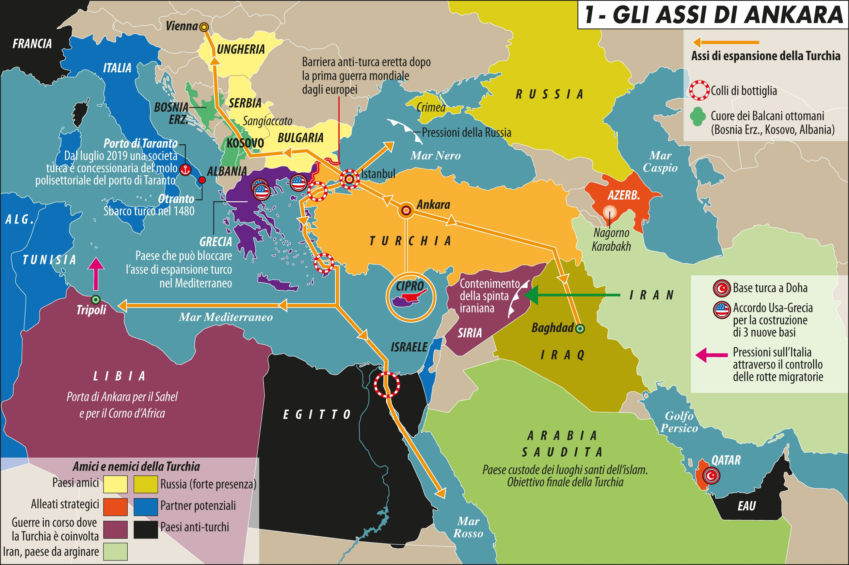

Slide 20
LE RADICI E LE CONSEGUENZE
Non a caso gli scontri azero-armeni sono iniziati in coincidenza della fine formale della prima fase della campagna turca in Libia. Derivano dunque dall’iperattivismo turco, dalla volontà di Ankara di esibire la potenza militare accumulata nello scorso quinquennio. Con conseguenze molto visibili sugli equilibri regionali.
La vittoria della coalizione turco-azera è stata netta, forse più di quanto si aspettassero i diretti interessati alla vigilia. Esito testimoniato dalla violenta reazione armena alla firma della tregua, dall’irruzione dei manifestanti nel parlamento di Erevan, dalle percosse subite dal presidente dell’assemblea. Così come dai caroselli messi in scena dagli azeri per celebrare la fine delle ostilità, dalle manifestazioni panturche di Baku, dalla retorica umiliante usata dal presidente azero İlham Aliyev nei confronti del suo rivale Nikol Pasinyan – “ne oldu Pashinyan?”, “che è successo, Pashinyan?”.

Slide 21
LE RADICI E LE CONSEGUENZE
La tregua negoziata dal presidente russo Vladimir Putin permette infatti all’Azerbaigian di raggiungere i propri obiettivi strategici, sia pure indirettamente. Oltre alla sezione meridionale del Nagorno Karabakh (occupata militarmente), Mosca si è impegnata a garantire a Baku la restituzione di una serie di territori ancora sotto il controllo formale di Erevan, tra cui il corridoio di Laçin. Inoltre, i peacekeeper russi si occuperanno di assicurare l’apertura ai veicoli azeri dell’infrastruttura stradale che connette proprio il corridoio al Nahçıvan, dunque all’Anatolia. Dinamica che crea un legame fisico tra Turchia e Azerbaigian.
La netta superiorità militare esibita dagli azeri con il decisivo contributo dell’alleato turco pone nel medio periodo una minaccia esistenziale all’integrità territoriale dell’Armenia, allo status quo caucasico e dunque all’influenza regionale della Russia. Che nella sua dimensione egemonica è evaporata nel corso dell’offensiva turco-azera.

Slide 22
LE RADICI E LE CONSEGUENZE
Mosca resta di gran lunga l’attore più influente nel Caucaso. È riuscita a porre termine alle ostilità prima che Baku sfondasse l’ultima linea di difesa armena. Ha dunque impedito la completa affermazione dell’Azerbaigian filoturco, mettendo temporaneamente la parola fine al conflitto. I duellanti hanno sempre guardato alla Federazione quale arbitro della contesa, giudice di ultima istanza della disputa (non all’America, tantomeno a Turchia e Iran).
La Russia ha conseguito alcuni importanti obiettivi tattici. Ha indebolito il primo ministro armeno Nikol Pashinyan, percepito come eccessivamente filoamericano. Ha legittimato diplomaticamente e internazionalmente le conquiste di Baku, segnalando la propria non ostilità agli azeri. Ma ha impiegato sei settimane per comprendere quale corso d’azione adottare; in questo lasso di tempo, grazie alle vittorie conseguite sul campo, la Turchia ha aumentato il proprio prestigio regionale.
Mosca ha inoltre perso qualsiasi credibilità in Armenia, paese che resta incardinato nell’orbita russa unicamente per assenza di pretendenti alternativi. Gli armeni non dimenticheranno il tradimento di Putin, che nel momento di massima difficoltà di Erevan ha espunto il Nagorno Karabakh dalla disponibilità formale di quest’ultima sentenziando che “il conflitto non si combatte in territorio armeno”. Legittimare le conquiste azere non ha però permesso di guadagnare punti a Baku, che alla luce degli eventi degli ultimi mesi può rinfacciare a Mosca di non aver mosso un dito a favore della causa nazionale azera per 26 anni, pur avendo risorse e influenza per costringere l’Armenia al compromesso.

Slide 23
LE RADICI E LE CONSEGUENZE
La conseguenza principale del recente conflitto tra Armenia e Azerbaigian (2020) è dunque l’innalzamento dello status regionale della Turchia, con conseguente trasformazione del Caucaso in condominio turco-russo. Come in altri quadranti (Siria, Libia, Iraq), Ankara non dispone delle risorse per perseguire in autonomia i propri obiettivi strategici. Si propone dunque di coinvolgere almeno uno dei due antagonisti regionali, Russia e Iran, costringendoli a cooperare alternando l’uso dello strumento militare alla condiscendenza diplomatica.
La Turchia ha accettato di buon grado la tregua negoziata dalla Russia, che verrà monitorata da un centro di comando turco-russo con il possibile dispiegamento di peacekeeper turchi al fianco di quelli russi. Anche perché Ankara dispone di numerosi uomini e mezzi militari sul territorio azero, all’occorrenza trasferibili con facilità nella sezione del Nagorno Karabakh conquistata da Baku.
Le dinamiche innescate dagli scontri nel Nagorno Karabakh non produrranno i loro effetti unicamente nel Caucaso. Fino al 27 settembre le avventure mediterranee della Turchia avevano avuto come teatro lo spazio ottomano: Siria, Libia, Iraq, Cipro. Adesso Ankara è entrata a piedi uniti nel cortile di casa russo. Con conseguenze che si riverbereranno nell’intero spazio ex sovietico, dalla steppa sarmatica ai monti Altay.

